Slide 1
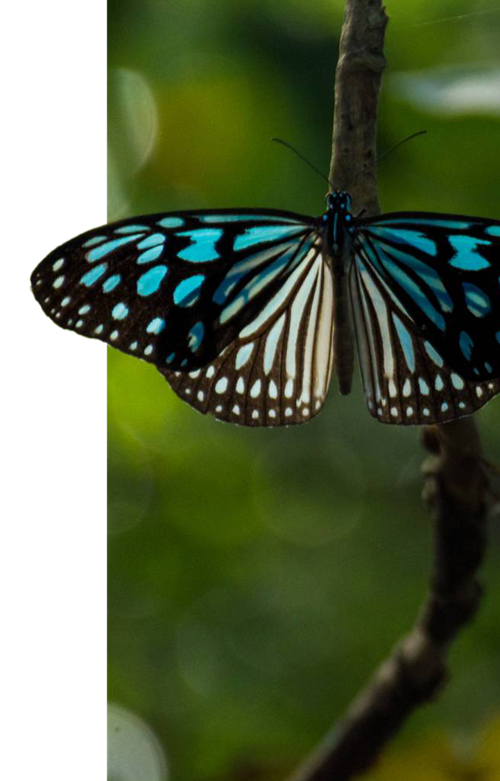
INSPEKSI KESEHATAN LINGKUNGAN KAPAL DAN ALAT ANGKUT
Septia Dwi Cahyani, S.KL., M.KL

Slide 2

Inspeksi KL di kapal dan Alat Angkut
Menjaga kesehatan lingkungan di kapal dan alat angkut adalah aspek penting yang berdampak langsung pada keselamatan manusia dan ekosistem sekitar. Inspeksi kesehatan lingkungan memastikan standar kebersihan dan pengelolaan limbah terpenuhi, sehingga mencegah risiko penyakit dan kerusakan lingkungan.

Slide 3

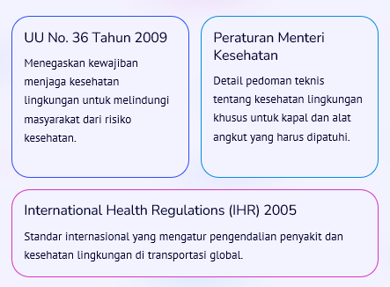
Dasar Hukum dan Peraturan

Slide 4
FOKUS INSPEKSI PADA KAPAL
Sanitasi Air Bersih
Pengelolaan Limbah Cair
Pengelolaan Sampah
Memastikan kualitas air bebas kontaminan, dengan pemeriksaan bakteri E. coli dan kadar klorin 0,2-0,5 mg/L untuk kesehatan penumpang.
Mengawasi sistem pengolahan limbah cair untuk mencegah pencemaran laut dan memantau volume limbah serta efisiensi pengolahannya.
Strategi pemisahan, penyimpanan sementara, dan pembuangan sampah secara tepat dengan target pengurangan sampah plastik hingga 50% dalam dua tahun.

Slide 5
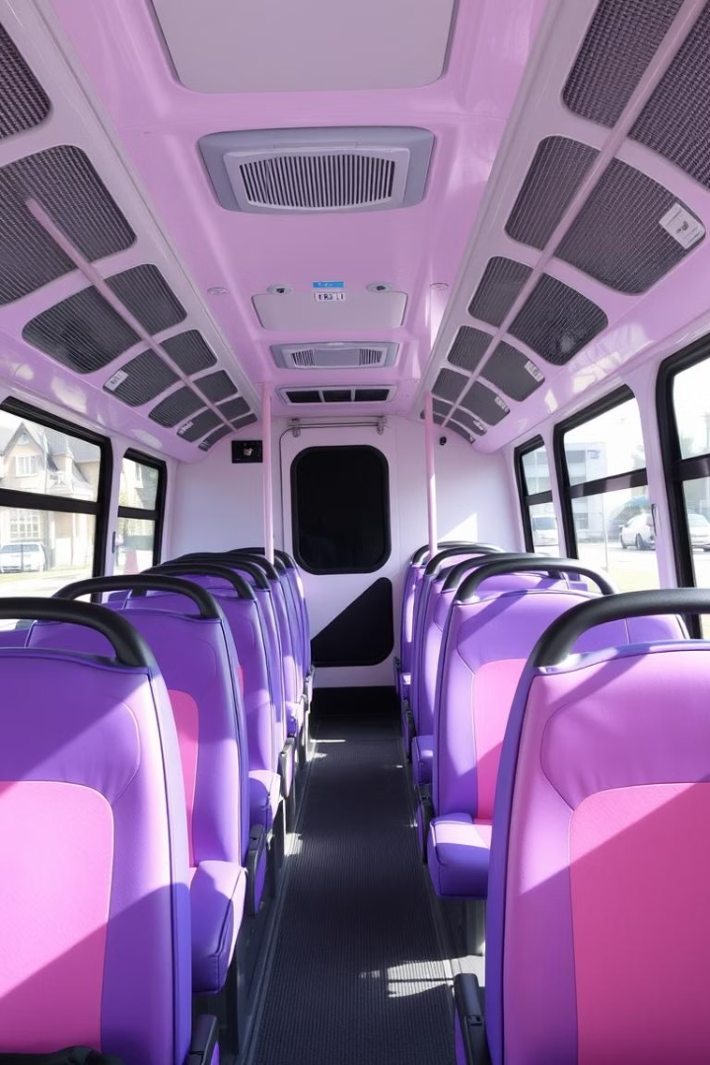
Fokus Inspeksi pada Alat Angkut Darat
Kebersihan Kabin
Pengendalian Vektor
Disinfeksi rutin fasilitas umum untuk mencegah penyebaran penyakit antar penumpang dengan desinfektan sesuai standar.
Pemasangan perangkap dan penyemprotan insektisida untuk melindungi dari lalat, nyamuk, tikus, dan serangga pembawa penyakit.
Sistem Ventilasi
Memastikan sirkulasi udara yang baik dengan standar minimal enam kali pertukaran udara per jam guna menjaga kenyamanan dan kesehatan.

Slide 6
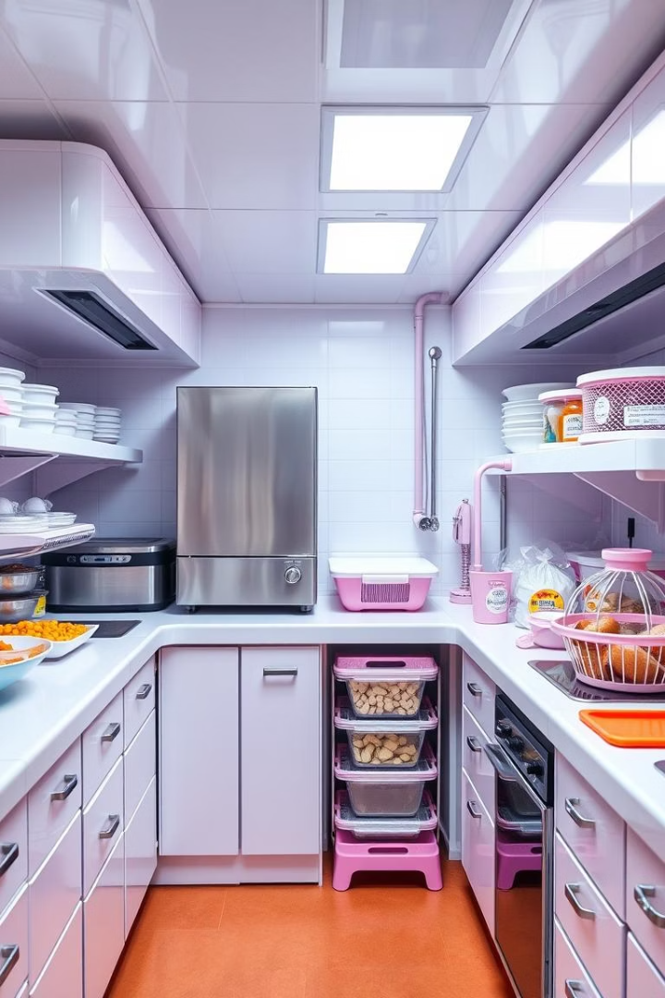
Area Inspeksi Tambahan
Dapur dan Ruang Makan
Toilet dan Kamar Mandi
Kebersihan terjamin serta ketersediaan air bersih dan sabun, dengan rasio toilet 1:25 penumpang sesuai standar.
Memastikan higiene makanan dengan suhu penyimpanan yang tepat (<5°C untuk dingin dan >60°C untuk panas).
Ruang Penyimpanan Barang
Pencegahan kontaminasi dan pengendalian hama dengan pemeriksaan kondisi penyimpanan dan rotasi barang secara berkala.

Slide 7
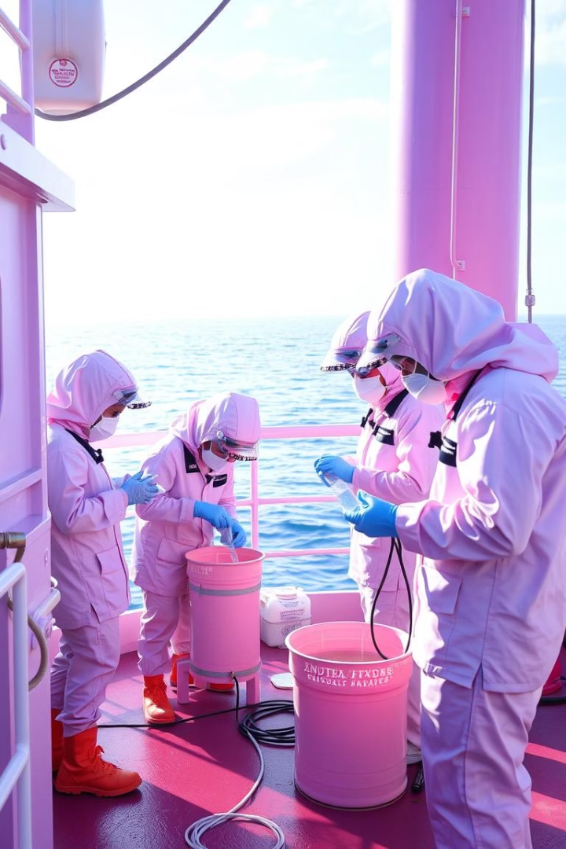




Proses Inspeksi
Persiapan
Menentukan jadwal inspeksi dan pemberitahuan kepada pihak kapal atau alat angkut terkait.
Pelaksanaan
Pengambilan sampel, pengamatan sanitasi, dan wawancara untuk mengumpulkan data objektif.
Pelaporan
Menyusun laporan lengkap disertai foto, data kuantitatif, dan rekomendasi perbaikan.
Tindak Lanjut
Verifikasi pelaksanaan rekomendasi serta evaluasi efektivitas tindakan.

Slide 8

Pengambilan Sampel dan Pengujian
Air
Makanan
Usap Permukaan
Parameter bakteriologis: E. coli, coliform
Uji mikrobiologi seperti Salmonella dan Listeria
Swab permukaan yang sering disentuh untuk mendeteksi bakteri patogen sebagai indikator kebersihan.
Parameter kimia: pH, logam berat
Deteksi residu pestisida untuk keamanan pangan
Kekeruhan untuk menilai kejernihan air

Slide 9

Implementasi Program Kesehatan Lingkungan
Pelatihan Petugas
Penyediaan Fasilitas
Meningkatkan kompetensi petugas inspeksi melalui pendidikan dan praktik langsung.
Menyiapkan peralatan inspeksi dan perlengkapan pelindung diri yang memadai untuk mendukung tugas.
Keterlibatan Masyarakat
Edukasi dan sosialisasi pentingnya menjaga kesehatan lingkungan, termasuk kampanye kebersihan dan pengelolaan sampah.

Slide 10
Manfaat Inspeksi Kesehatan Lingkungan
Mencegah penyebaran penyakit menular di kapal dan alat angkut.
Studi menunjukkan penurunan kasus diare hingga 30% setelah penerapan inspeksi rutin, membuktikan efektivitas proses dalam menjaga kesehatan dan keselamatan penumpang serta kru.
Meningkatkan kualitas kesehatan masyarakat pengguna jasa transportasi.
Menciptakan lingkungan yang bersih, sehat, dan nyaman selama perjalanan.
Memenuhi standar peraturan sehingga meningkatkan kredibilitas perusahaan.

Slide 11
Kesimpulan dan Rekomendasi
Evaluasi Berkala
Tindak Lanjut Cepat
Mengadakan evaluasi menyeluruh untuk meningkatkan efektivitas program inspeksi.
Inspeksi Rutin
Memastikan rekomendasi perbaikan segera dilaksanakan guna mencegah risiko kesehatan.
Melaksanakan inspeksi kesehatan lingkungan secara berkala untuk menjaga standar mutu.
Diperlukan komitmen dan kerjasama semua pihak, mulai dari pengelola kapal, operator alat angkut, hingga petugas kesehatan untuk memastikan lingkungan transportasi tetap sehat dan aman bagi semua pengguna.

